Slide 1
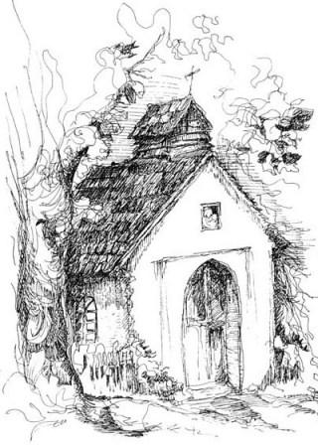


KAPLICZKI ZIEMI
PRUDNICKIEJ

Slide 2
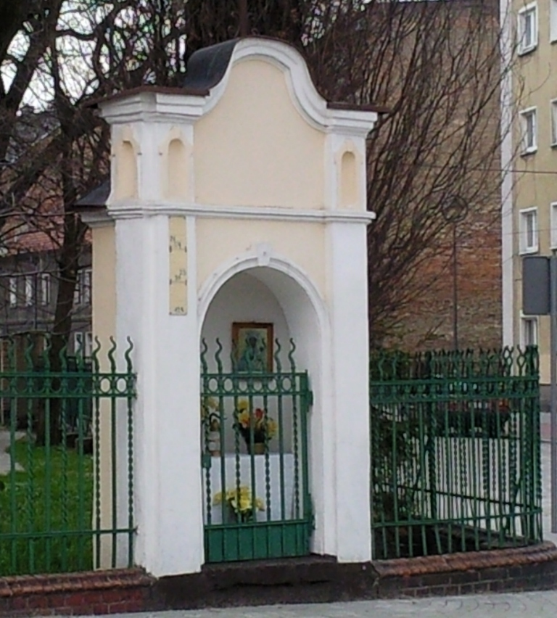
KAPLICZKA PRZY UL. MŁYŃSKIEJ
Neobarokowa kapliczka z 1864 roku.
Pięknie wkomponowana wśród drzew. Rokrocznie prowadzi tędy trasa procesji Bożego Ciała.

Slide 3
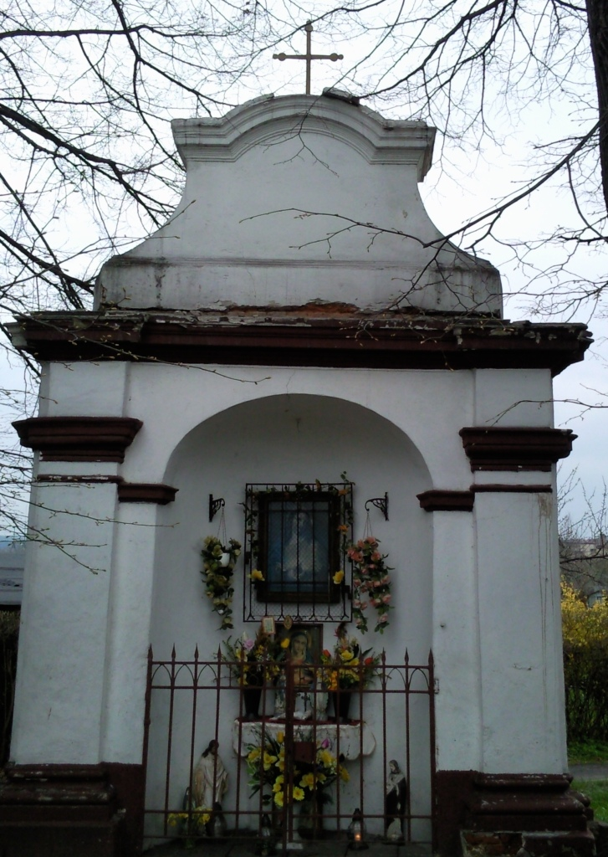
KAPLICZKA PRZY UL. M.KONOPNICKIEJ
Kapliczka znajduje się przy mostku prowadzącym przez rzekę Prudnik w kierunku ul. Wiejskiej. Obok rosną stare lipy. Kapliczka posiada cechy rokoka w postaci niewielkiej wnęki zamkniętej pilastrami z ozdobnym szczytem. Kapliczka odnowiona została w 1865 r. Poświęcona jest Matce Boskiej Bolesnej. Fundatorem kapliczki była rodzina Habel.

Slide 4
KAPLICA CIERNIEM KORONOWANA
Kaplica ta znajduje się przy ul. Jesionkowej (skrzyżowanie z ul. Wiejską). Zwana była przed wojną Oliwną. Stoi obok Stadiny Koni. Jest to klasyczna budowla z trójkątnym szczytem. Otoczona jest wysokim żywopłotem. Pochodzi z roku 1872, jednak związana jest z nią jeszcze starsza legenda, mówiąca o rycerzach, rozbójnikach , którzy mieli ukryć pod fundamentami kaplicy skarby. Kaplica ta należała do rodziny Habel. Podczas budowy kaplicy w 1872 r., przy kopaniu fundamentów odkryto stare mury. Kapliczka była drogowskazem i miejscem nabożeństw dla kupców i furmanów. Po wojnie został wydrążony korytarz głęboko pod fundamenty kaplicy po to , aby wyjaśnić tajemnicę skarbu , ale nic tam nie znaleziono.

Slide 5
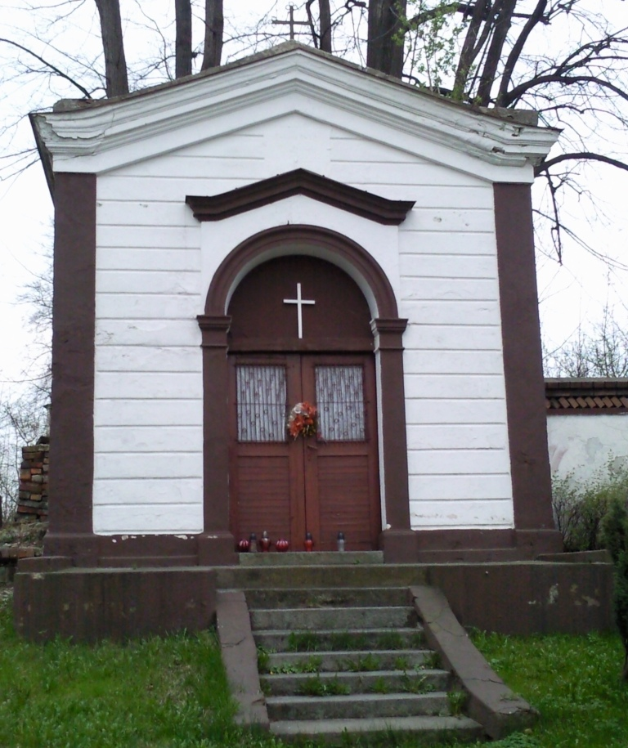
KAPLICA PRZY UL. WIEJSKIEJ

Slide 6
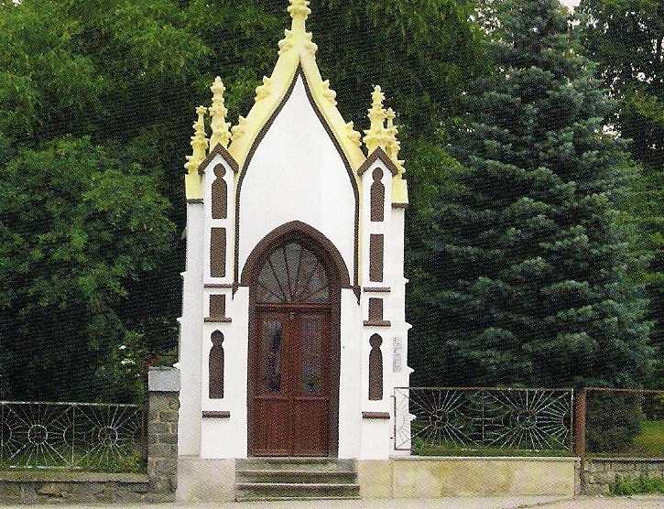
KAPLICA PRZY UL. WIEJSKIEJ

Slide 7
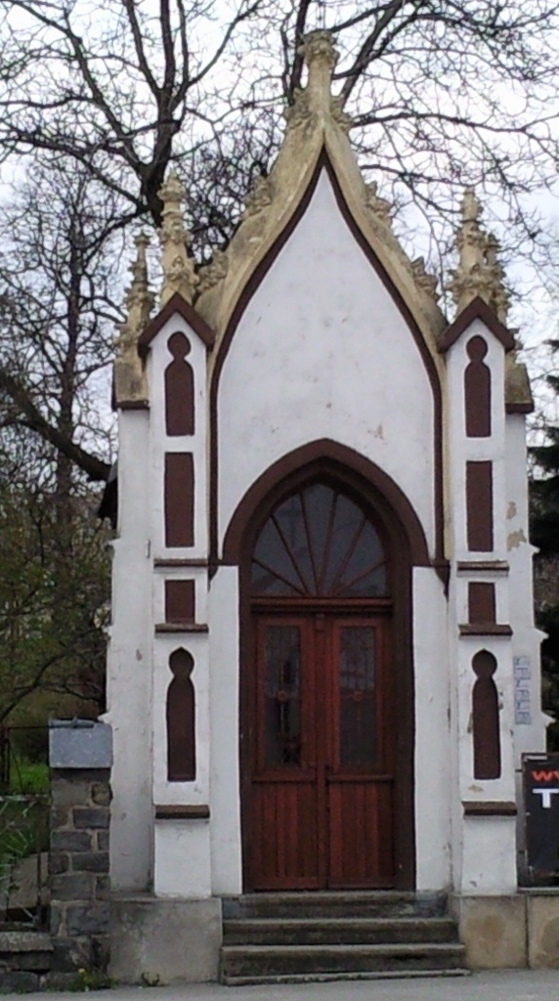
KAPLICA PRZY UL. WIEJSKIEJ
Przy ulicy Wiejskiej spotykamy jeszcze jedną neogotycką kaplicę. Jest to kaplica poświęcona Matce Bożej. Jej charakterystycznym elementem są wieńczące elewację kwiatony. Przy kaplicy gromadzili się zwykle pątnicy udający się pielgrzymką do sanktuarium Matki Boskiej w Głogówku. Według anonimowego autora wspomnień kaplica zburzona została w 1945 r. W 2006 r. kapliczka została po raz kolejny wyremontowana, przez właściciela terenu na którym się znajduje.

Slide 8
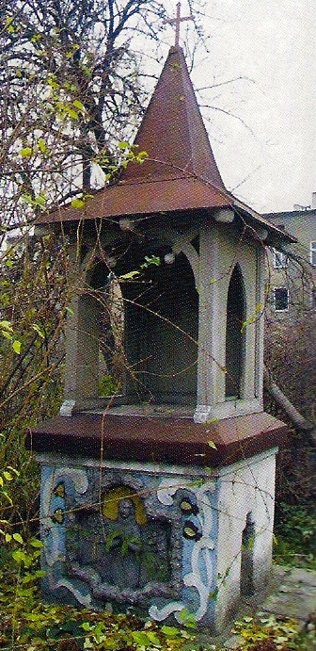
KAPLICZKA PRZY UL. MORCINKA
Jedna z bardziej zaskakujących kapliczek znajduje się w ogrodzie domu stojącego przy ul. Morcinka. Zainteresowanie wzbudza odmienna forma ze stożkowym daszkiem i okienkami oraz płaskorzeźby w dolnej części kapliczki.

Slide 9
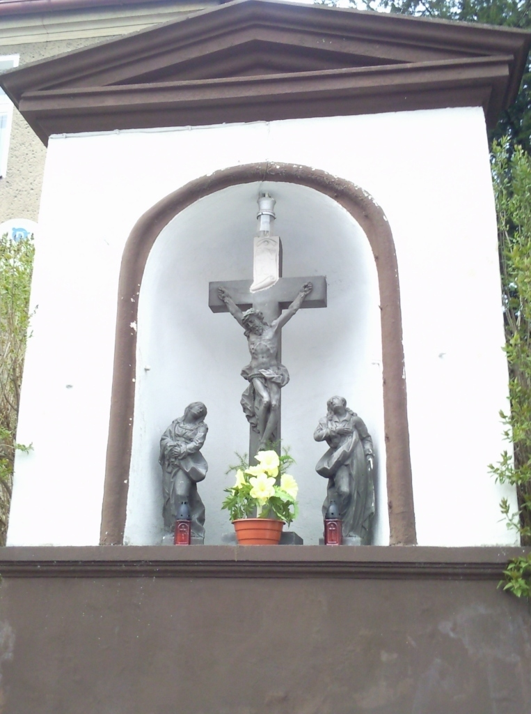
KAPLICA PRZY UL. KOLEJOWEJ
Mała kapliczka na rzucie półkolistym z trójkątnym spłaszczonym przyczółkiem przedstawia w półokrągłej wnęce kamienną rzeźbę- grupę Ukrzyżowania. Ufundowana została w 1831 r. przez Franciszka Schneidera.

Slide 10
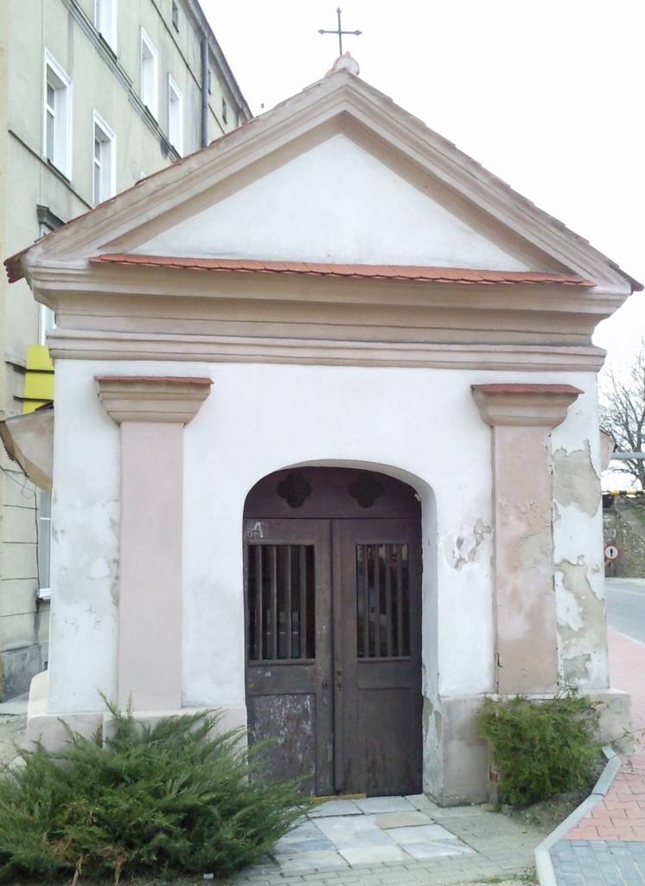
KAPLICA PRZY UL. KOLEJOWEJ U ZBIEGU Z UL. NYSKĄ
Kapliczka ta znajduje się przed wiaduktem kolejowym. Została zbudowana w roku 1799, jest ona murowana z cegły. Obecnie w niej odbywają się nabożeństwa majowe. Elewacja jest flankowana dwoma pilastrami, szczyt trójkątny, dach siodłowy kryty dachówką. Latem 2004 r kaplica została odnowiona.

Slide 11
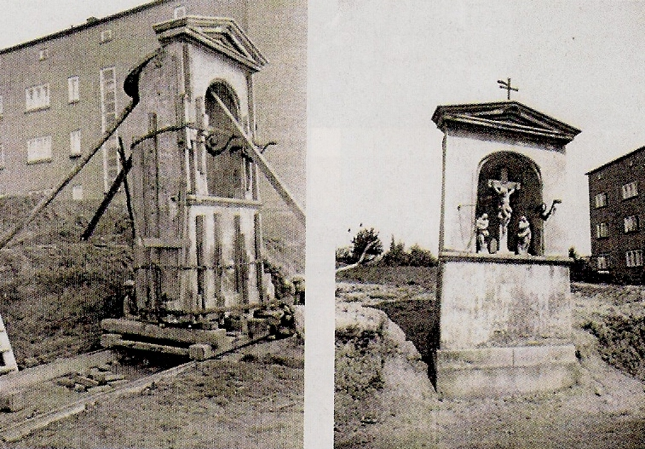
KAPLICA PRZY UL. NYSKIEJ
Kapliczki tej już nie ma . Znajdowała się ona przy skrzyżowaniu ul. Piastowskiej z ul. Nyską, na skraju obecnego Placu Wolności. Przylegała do budynku , który spłonął latem 1960 r. Przy kapliczce zatrzymywali się na modlitwę skazańcy prowadzeni na miejsce kaźni na Górze Szubienicznej położonej na północny-wschód od kapliczki. Kaplica istniała już prawdopodobnie w średniowieczu.

Slide 12
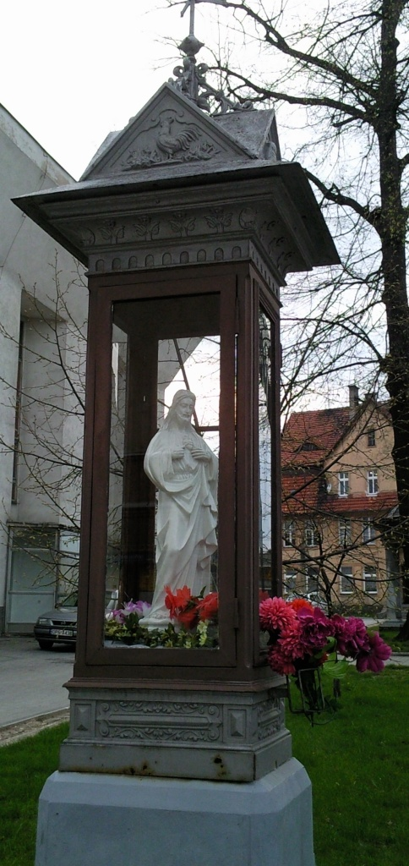
KAPLICZKA PRZY UL. GIMNAZJALNEJ
W momencie wybudowania była to swego rodzaju „stacja meteorologiczna” wskazująca pogodę. Później elementy urządzeń technicznych zastąpiono figurą Serca Jezusa

Slide 13
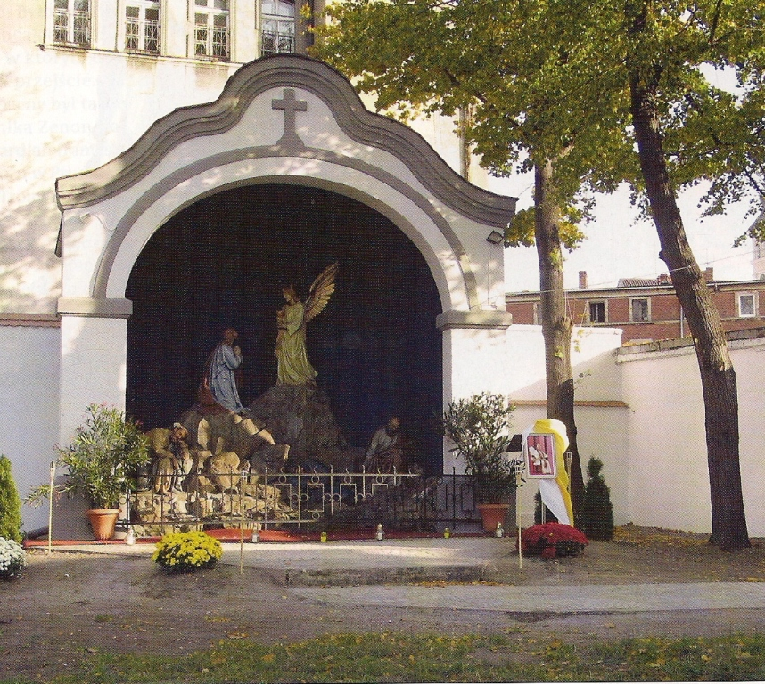
KAPLICA MODLITWY W OGRÓJCU

Slide 14
KAPLICA MODLITWY W OGRÓJCU
Najciekawszy obiekt małej architektury sakralnej miasta. Nie wiadomo kiedy dokładnie została zbudowana, ale na pewno było to przed pierwszą wojną światową. Początkowo była to grupa wolno stojących rzeźb przedstawiających modlącego się Jezusa, anioła z kielichem i śpiewających apostołów: Św. Piotra , Jana i Jakuba. Później dobudowano okazałą kaplicę, która ochroniła rzeźby od czynników atmosferycznych . Na sklepieniu kaplicy namalowany jest krajobraz Palestyny z palmami, zabudowaniami Jerozolimy i podążającą do miasta grupę ludzi z zamiarem pojmania Jezusa. Boczne ściany były kiedyś otwarte , a dziś są zabudowane. Na sklepieniu Paweł Sawa namalował rozgwieżdżone nocne niebo.

Slide 15
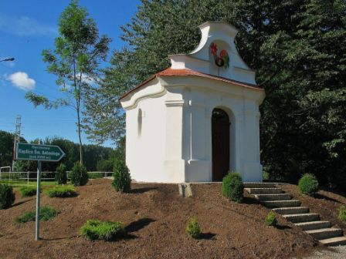
KAPLICA ŚW. ANTONIEGO

Slide 16
KAPLICA ŚW. ANTONIEGO
Kaplica św. Antoniego w Lipach przy drodze do sanktuarium św. Józefa w Prudniku Lesie. Kaplica została zbudowana przez członków rodziny Fipper. Jest to jeden z najładniejszych obiektów w Górach Opawskich. Barokowa kapliczka zbudowana została ok. 1750 r. Odznacza się klasycznym wolutowym szczytem, ozdobiona jest pilastrami. Ściany są wypukło-wklęsłe, sklepienie kapliczki kopułowe, wejście i okna zamknięte półkoliście z kluczami. Szczyt wydzielony jest wydatnym gzymsem z zadaszeniami. Dach siodłowy kryty dachówką. We wnęce szczytu znajdował się kiedyś obraz św. Antoniego, który został skradziony po wojnie. Wewnątrz przez wiele lat znajdował się obraz Matki Boskiej. Dziś wnękę zdobi ludowy kogut, w środku zaś znajduje się współczesny obraz św. Antoniego.

Slide 17
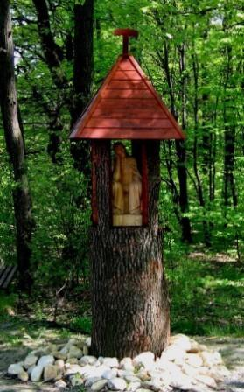
KPLICZKA JEZUSA FRASOBLIWEGO

Slide 18
KPLICZKA JEZUSA FRASOBLIWEGO
Kapliczka została postawiona w 2006 r. na terenie Klasztoru Ojców Franciszkanów w Prudniku Lesie. Kapliczka z rzeźba Chrystusa Frasobliwego jest najbardziej popularna w polskiej sztuce ludowej szczególnie w rzeźbie.
Poświęcenie kapliczki odbyło się 3 października w wigilię uroczystości św. Franciszka. Figurka Chrystusa Frasobliwego z nowej kapliczki , kopia rzeźby sprzed kolegiaty w Limanowej wita wszystkich przybywających do franciszkańskiego sanktuarium.

Slide 19
Źródło:
Książka :Góry Opawskie-Przydrożne kapliczki, krzyże i figury-Prudnik 2009

Slide 20
Dziękujemy za obejrzenie prezentacji
Uczniowie realizujący projekt

